Slide 1
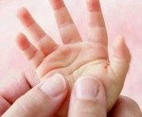
«Развитие мелкой моторики руки»
муниципальное дошкольное образовательное учреждение детский сад комбинированного вида ЗАТО г. Заозерска Мурманской области (ДОУ № 4 «Сказка»)
Воспитатель Коржова Т.С.

Slide 2
Мелкая моторика
– это способность выполнять мелкие и точные движения кистями и пальцами рук и ног в результате скоординированных действий важнейших систем: нервной, мышечной и костной.

Slide 3
Развитие мелкой моторики рук ребенка влияет на такие свойства сознания, как мышление, внимание, речь, координация, воображение, наблюдательность, зрительная и двигательная память.

Slide 4
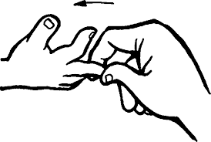
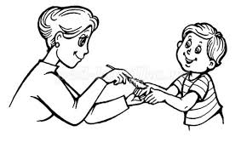
Способы развития мелкой моторики
Пальчиковая гимнастика
Потешки, пестушки, песенки
С массажными мячиками
С платочками/с бумагой
С зубными щетками
С карандашами

Slide 5
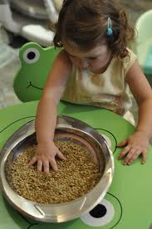
Игры с крупой
Игры «Спрячем ручки», «Сюрприз» и др.
рисование
лепка
Счет, форма, цвет
Сортирование, пересыпание, перекладывание

Slide 6
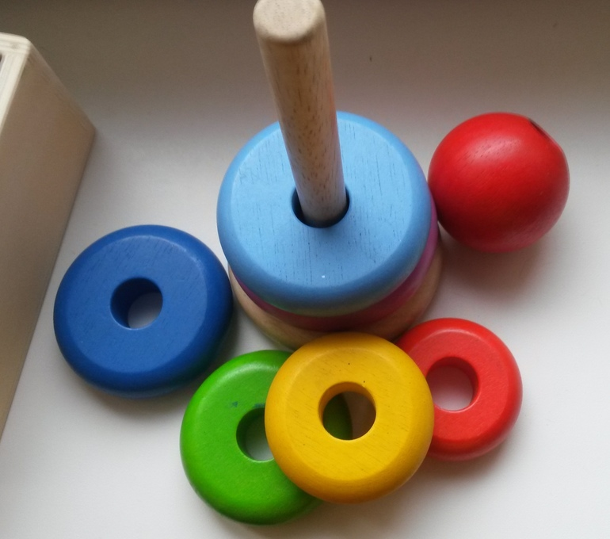
Нанизывание предметов на стержень/веревочку
Игры с пирамидками
Игры с шнуровками; игры в стиле «Сделай бусы»
Игры с «втулочками», «втыкалочками»
«Рамки и вкладыши Монтессори»

Slide 7
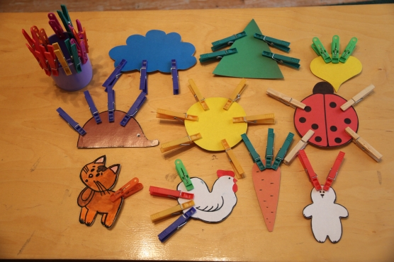
Игры с прищепками

Slide 8
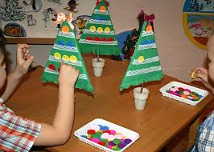
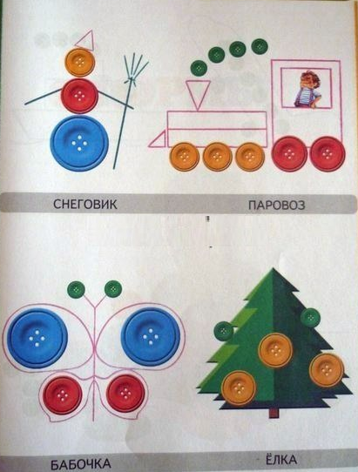
Игры с пуговицами

Slide 9
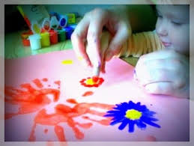
Рисование
пальчиками/ладошкой
«тыкалочками»/ватными палочками
карандашами
кистью

Slide 10
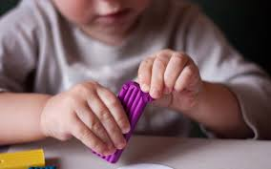
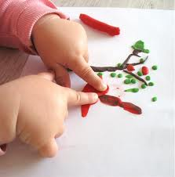
Лепка

Slide 11
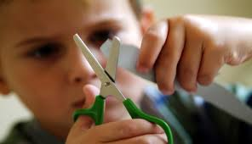
Занятия с ножницами
«Отрежь полосочку»
«Сделай бахрому»
Вырезание по контуру

Slide 12
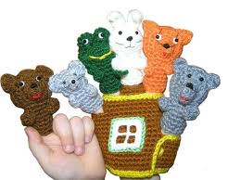
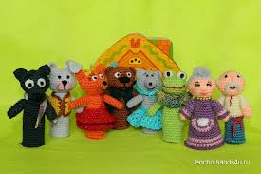
Пальчиковый театр

Slide 13
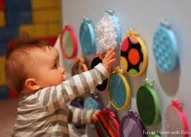
Игры развивающие тактильные ощущения
Тактильные дощечки
Игры с природным материалом (шишки, камешки, семечки и др.)
Игры с песком и водой

Slide 14
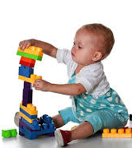
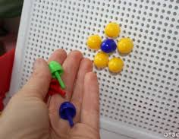
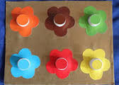
Игры развивающие мелкую моторику рук
Завинчивание крышек
Застегивание, расстегивание (крючки, липучки, кнопки)
Вкладыши-мисочки
Собирание мозаик и пазлов
Игры с конструктором
Игры с использованием счетных палочек и спичек

Slide 15
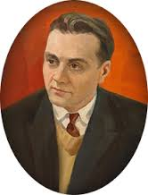
«…Источники способностей и дарований детей на кончиках их пальцев. От пальцев, образно говоря, идут тончайшие ручейки, которые питают источник творческой мысли…»
В.А. Сухомлинский

